Slide 1
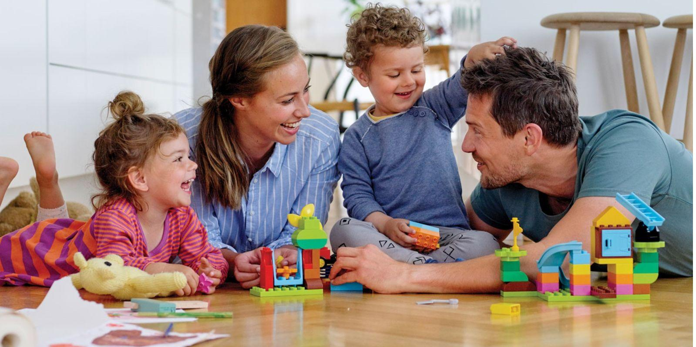
Семья.
Искусство общения с ребёнком
Бородина О.М., Жиронкина С.А
Воспитатели МБДОУ г.Иркутска д/с №15

Slide 2
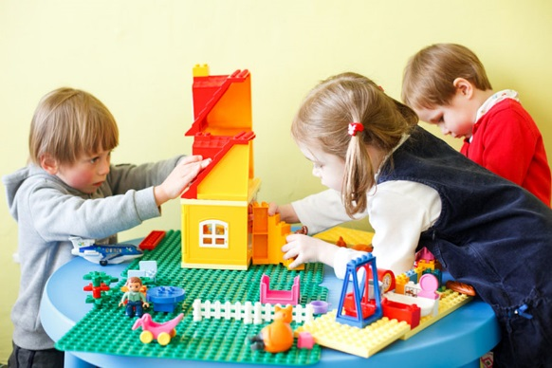
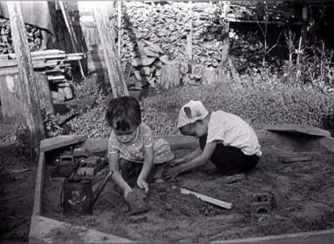
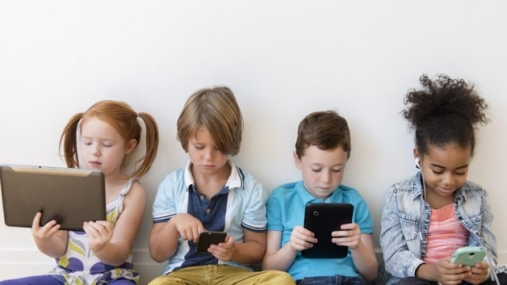
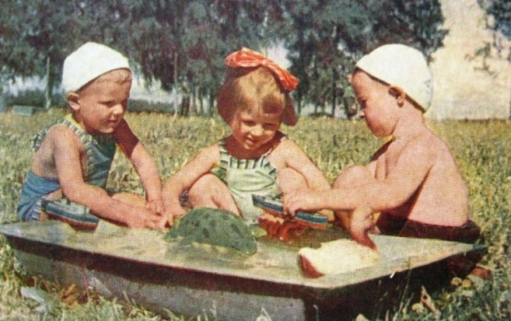
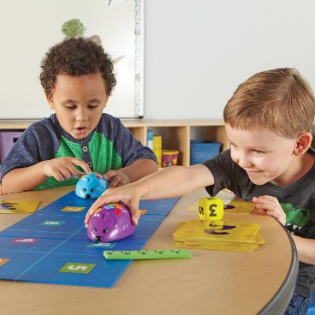
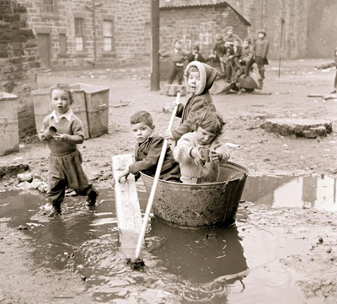
Игры детей сегодня
Игры вчера
Во что играют современные дети? А во что играли мы в дошкольном детстве? Игра, как ведущая деятельность ребёнка переживает кризис. Эта проблема кроется в том, что сегодня практически распались разновозрастные детские сообщества. Раньше игра естественным образом передавалась от старших детей к младшим, и никаких усилий взрослых не требовалось. А что теперь?

Slide 3
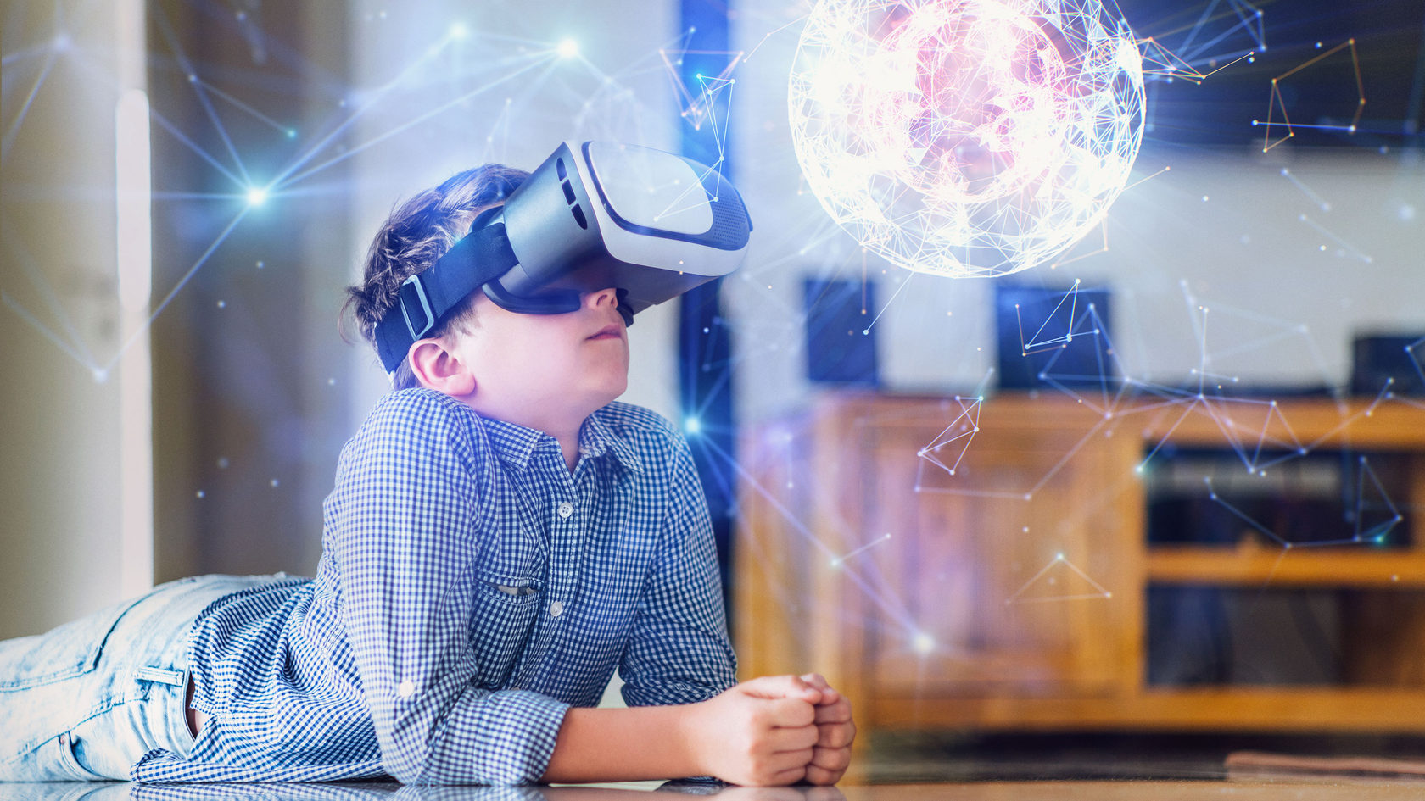
Дети воспитываются каждый в отдельном микрокосмосе, каждый в своей семье, каждый в отдельной колбе. Дети не встречаются даже друг с другом. Дети не играют во дворе. А теперь скажите, много ли детей дошкольного возраста сами гуляют во дворе? Невозможно представить современного ребёнка одного на улице. С ним постоянно мамы, папы, тёти, бабушки, старшие сёстры… В каждой семье своя вселенная, дети не пересекаются вообще. Нет свободного детского общения, потому естественный канал трансляции игры нарушен.

Slide 4
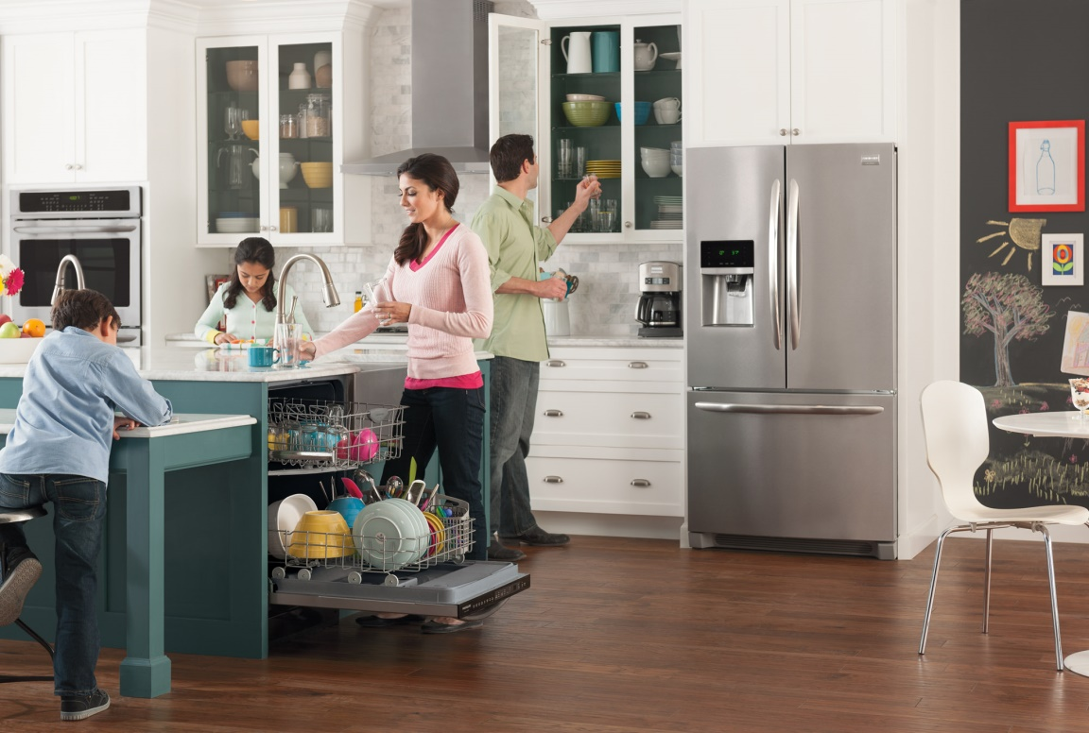
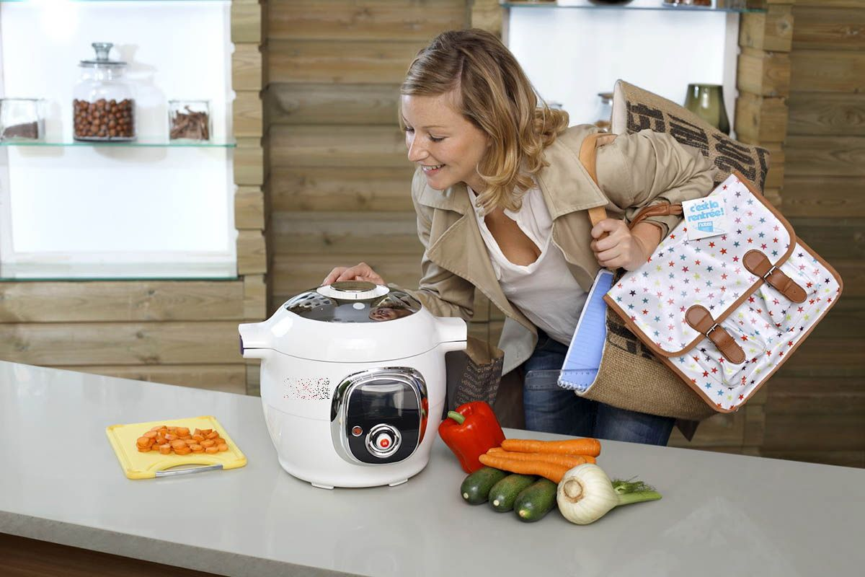
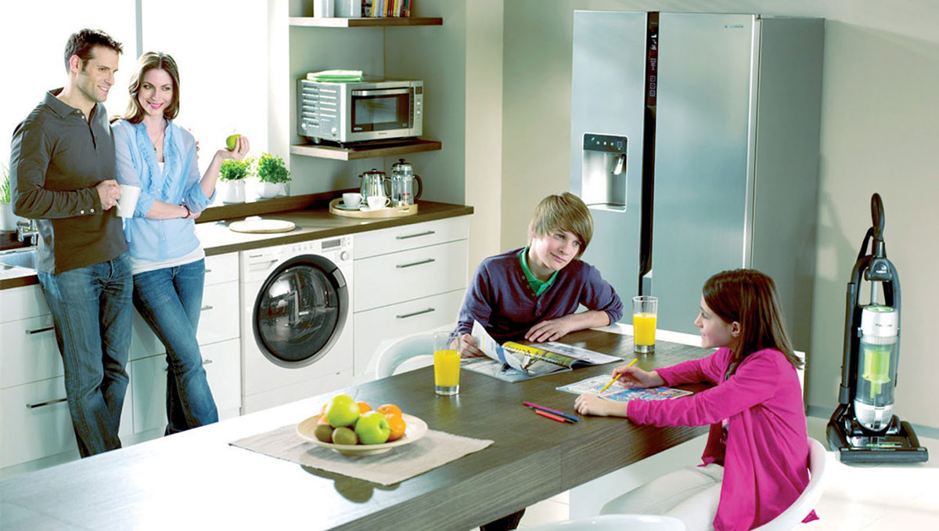
Вроде бы родители не обременены особо бытом и технический прогресс, окружающий современных родителей, высвободил кучу свободного времени. При всём при этом времени постоянно катастрофически не хватает. Вопрос а на что тратят современные мамы своё свободное время? Не на то ли, чтобы пообщаться со своими детьми, провести с ними занимательный досуг, поиграть в игры, почитать или посмотреть вместе интересный познавательный фильм? Как показывает статистика – Не НА ТО!

Slide 5
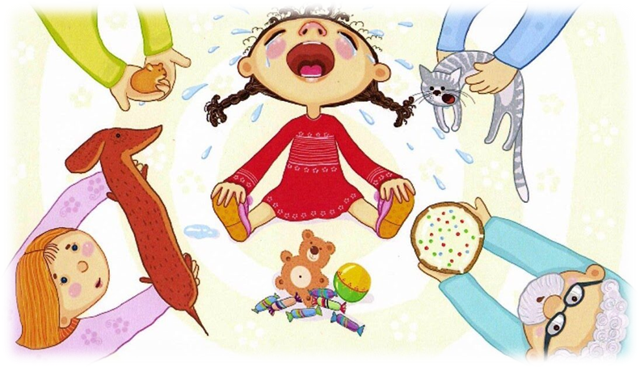
С одной стороны для современных родителей характерна детоцентрированность. С ростом экономического благосостояния и появлением у родителей свободного времени, особенно у мам, внимание к детям, их внутреннему миру и физическим потребностям начало неуклонно расти. Они изучают различные методики раннего развития, следят за новинками в детской литературе, ищут лучшие спортивные секции, выбирают элитные школы. Дети в таких семьях, безусловно, имеют все возможности для полноценного развития. Но у этой медали есть и обратная сторона!

Slide 6
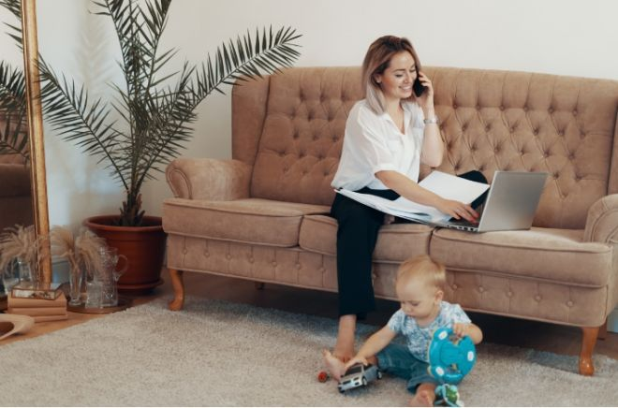
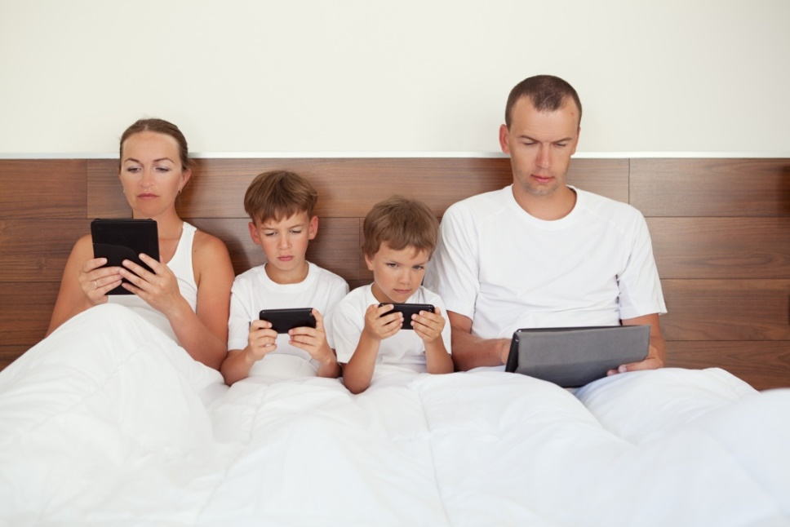
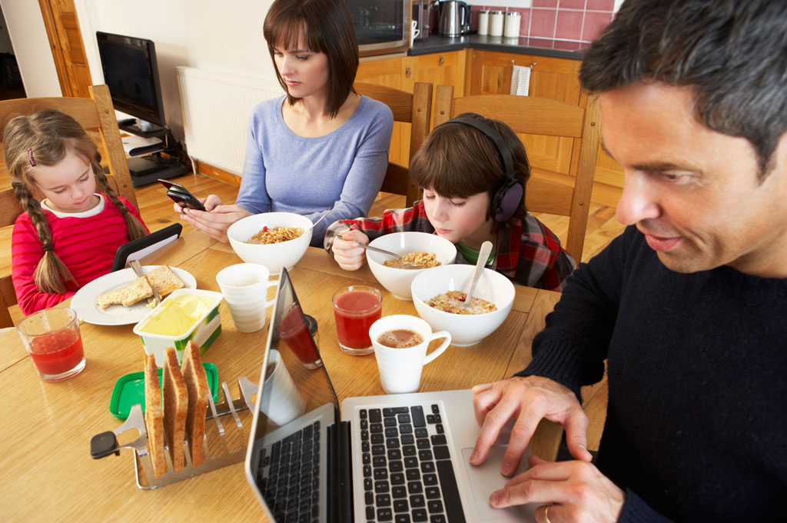
Детям крайне необходимо «живое» общение с родителями, невероятно важно внимание к их внутреннему миру, страхам и надеждам. И вот когда они видят, что родители «подсели» на средствах технического прогресса (телефонах, компьютерах и телевизорах), совершенно не переживают за них, не вникают в их горести и радости, а исключительно обеспечивают базовые потребности в еде и одежде, они ощущают себя ненужными, становятся менее отзывчивыми к чувствам других. Отсюда и рост детей, которые не могут усидеть на месте, требующие к себе постоянного внимания и при этом бывают совершенно равнодушными к чувствам окружающих. Технологизация жизни, в которой участвует ребёнок, способствует «обесчувствованию».

Slide 7
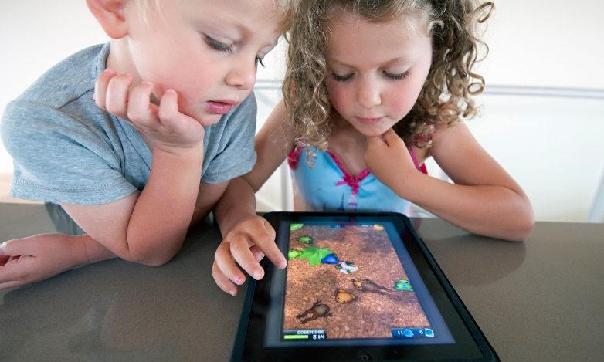
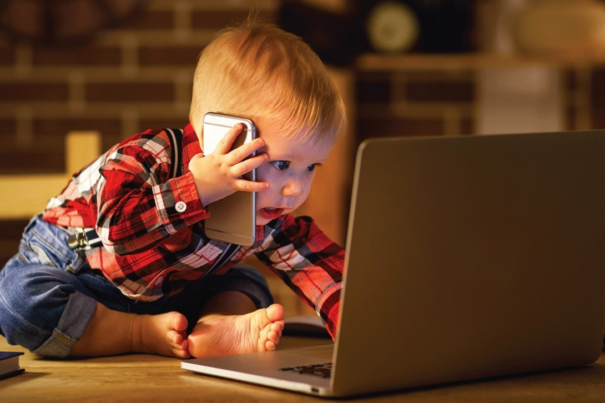
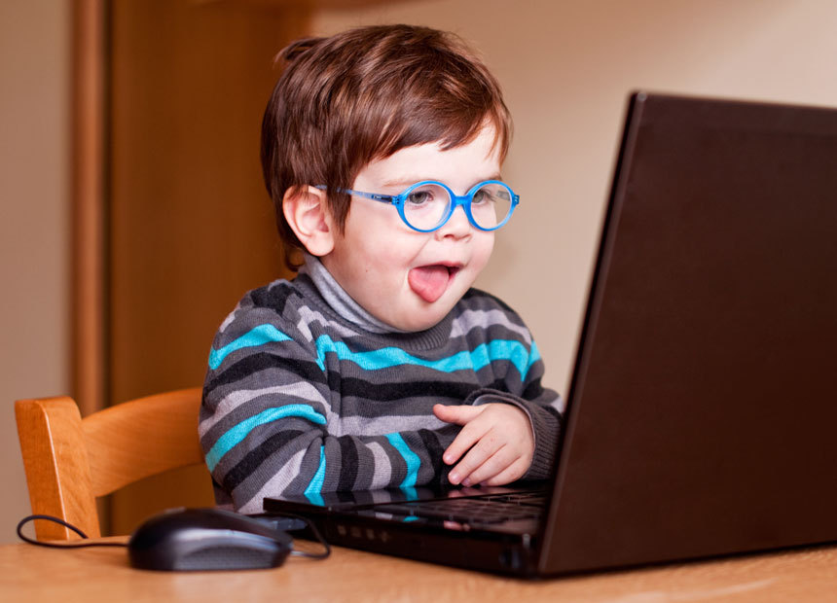
С каким восторгом и гордостью современные мамы высказываются о своих чадах, которые с такой лёгкостью маневрирует в мире компьютерных технологий: смотрит познавательные фильмы, играет в обучающие игры, делая акцент на том, что всё это помогает ребёнку всесторонне развиваться.
При этом родители совершенно забывают или не знают о том, что в действительности способно развивать креативность и повышать учебную мотивацию.

Slide 8
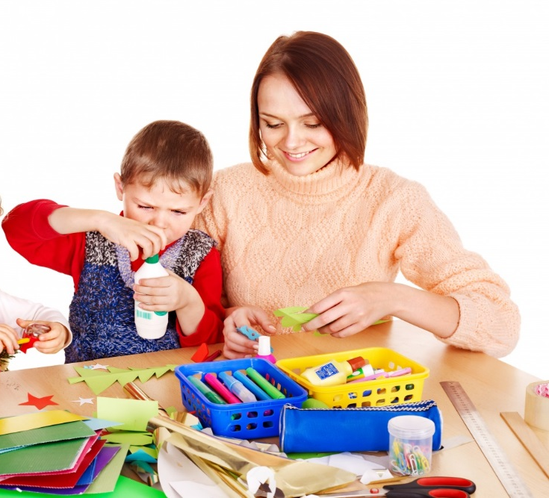
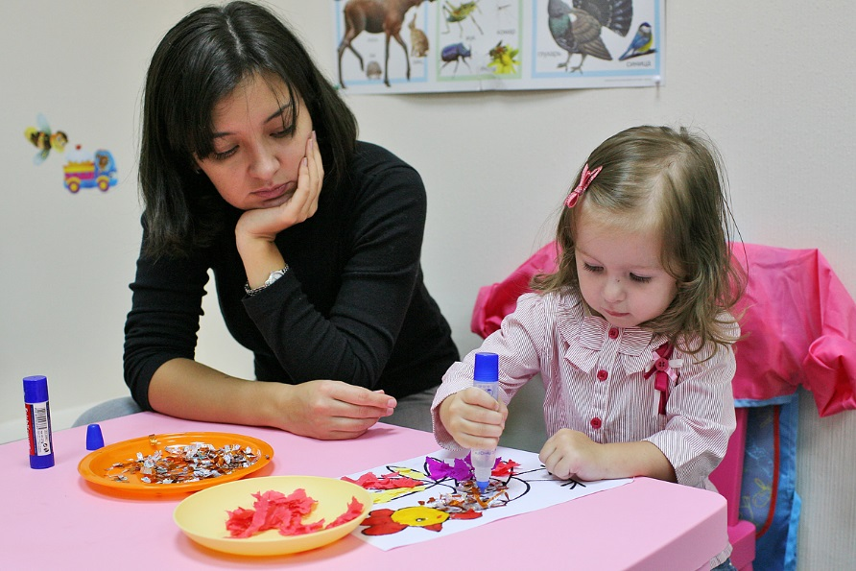
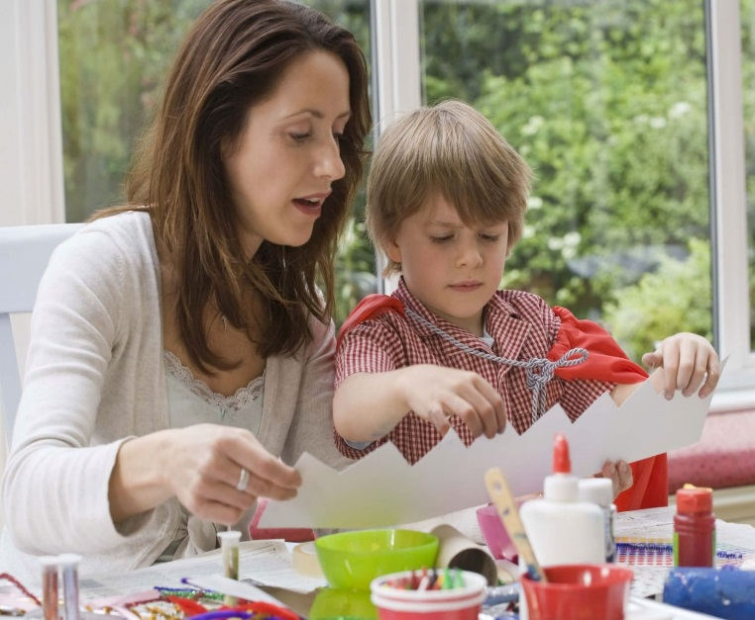
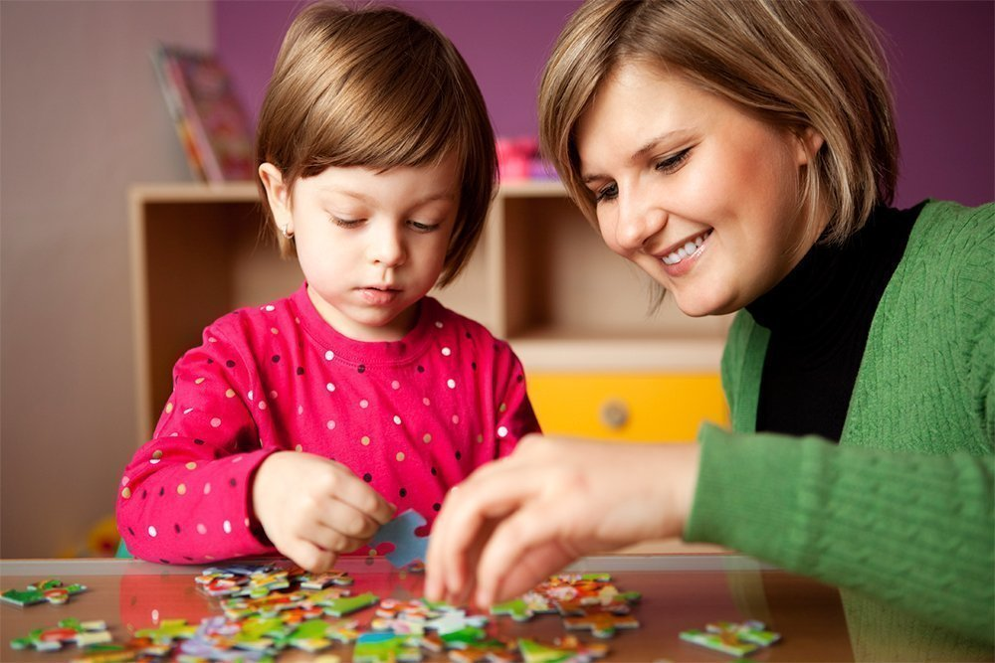
А чтобы мотивировать ребенка на активный досуг, нужно и самим стать примером энергичности, увлеченности и активности. Такое совместное времяпрепровождение не только формирует доверительные отношения, которые так важны для человека, но и помогает развивать его творческие и умственные способности.

Slide 9
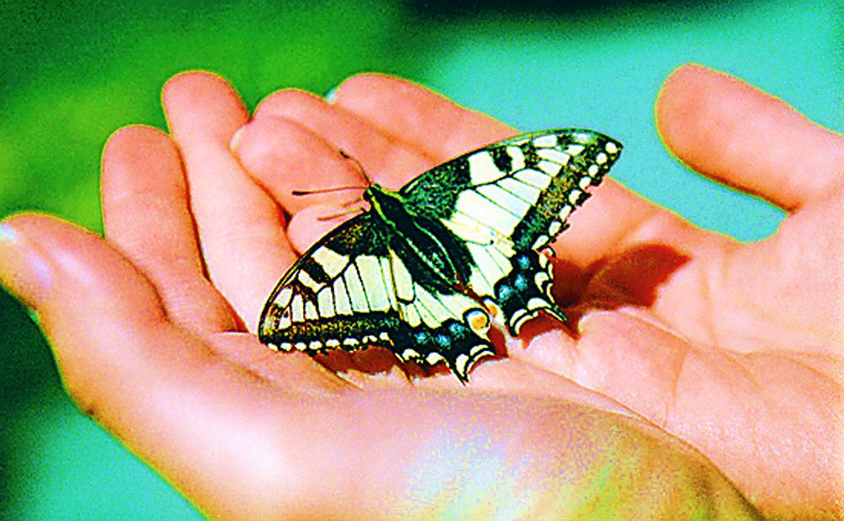
Завершить выступление хотелось бы притчей о бабочке и коконе
«Однажды в коконе появилась маленькая щель, случайно проходивший мимо человек долгие часы стоял и наблюдал, как через эту маленькую щель пытается выйти бабочка. Прошло много времени, бабочка как будто оставила свои усилия, а щель оставалась такой же маленькой. Казалось, бабочка сделала все что могла, и что ни на что другое у нее не было больше сил.
Тогда человек решил помочь бабочке, он взял перочинный ножик и разрезал кокон. Бабочка тотчас вышла. Но ее тельце было слабым и немощным, ее крылья были прозрачными и едва двигались.
Человек продолжал наблюдать, думая, что вот-вот крылья бабочки расправятся и окрепнут и она улетит. Ничего не случилось!
Остаток жизни бабочка волочила по земле свое слабое тельце, свои нерасправленные крылья. Она так и не смогла летать.
А все потому, что человек, желая ей помочь, не понимал того, что усилие, чтобы выйти через узкую щель кокона, необходимо бабочке, чтобы жидкость из тела перешла в крылья и чтобы бабочка смогла летать. Жизнь заставляла бабочку с трудом покидать эту оболочку, чтобы она могла расти и развиваться.
Иногда именно усилие необходимо нам в жизни. Если бы нам позволено было бы жить, не встречаясь с трудностями, мы были бы обделены. Мы не смогли бы быть такими сильными, как сейчас. Мы никогда не смогли бы летать
Осваивайте интересы своих детей, делитесь с ними своими и учите преодолевать трудности на пути к светлому и доброму!

